Slide 1
Design interaksi (interaction design)
Interaksi manusia dan komputer

Slide 2
Apa yang disebut desain interaksi?
“designing interactive products to support people in their everyday and working lives ...“
(Beyond Human-Computer iIteraction,
Gayner Redver Mutton, dkk, 2002)
Desain interaksi adalah merancang produk interaktif untuk mendukung orang-orang dalam kehidupan sehari-hari dan pekerjaan mereka
Desain ini berhubungan dengan orang menggunakan sistem (bekerja), berkomunikasi dan berinteraksi.

Slide 3
4 aktivitas proses desain interaksi
Mengidentifikasi kebutuhan dan menetapkan persyaratan.
Mengembangkan desain.
Membangun versi interaktif dari desain shg dapat dikomunikasikan dan dinilai(Visual/GUI).
Mengevaluasi apa yang sedang dibangun (desain) sepanjang proses.

Slide 4
Tujuan desain iteraksi
Dengan desain yang baik, dapat memuaskan kebutuhan dan keinginan para pengguna produk/layanan (it must be easy to use).
“Cooper introduces the concept of cognitive friction, which is when the interface of a design is complex and difficult to use, and behaves inconsistently and unexpectedly, possessing different modes. Alternatively, interfaces can be designed to serve the needs of the service/product provider. User needs may be poorly served by this approach”.
(Cooper, dkk,2004)
2. Membuat program lebih menarik (estetik program)
“Facebook dengan warna birunya, whatsapp dengan warna hijau, instagram dengan icon (khas), twiterr dengan biru langit”.

Slide 5
Tujuan & orientasi desain iteraksi (2)
Memudahkan user untuk input data (must be easy learned).
Melihat tampilan hasil proses data (output program).
Memudahkan pembacaan data dari sebuah program.
Efisiensi kerja oleh user (ex.graphic, chart, diagram, dsb).
Memberikan respon untuk setiap aksi (feed back).
Menghilangkan ambiguitas dari printah program (ex.save/delete button)

Slide 6
CONTOH DESAIN YANG BURUK (BAD DESIGN)

Slide 7
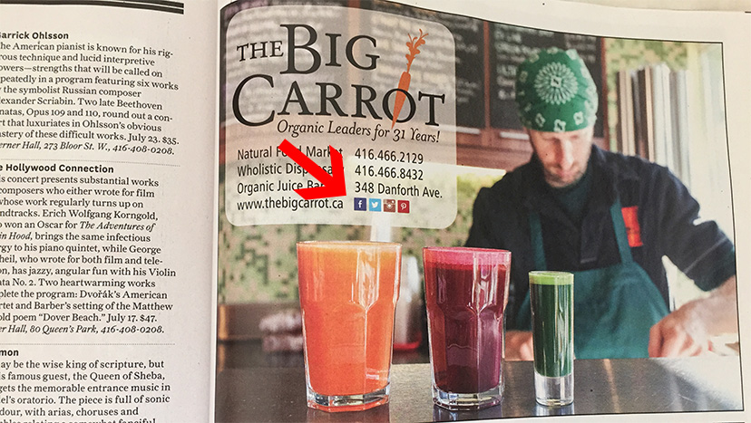
Social Media Icons on Print Ads
“ Why are social media icons in print ads? A magazine is not a computer— no one can click icons!”
Sumber:https://www.sitebuilderreport.com/blog/examples-of-bad-design-in-the-real-world

Slide 8
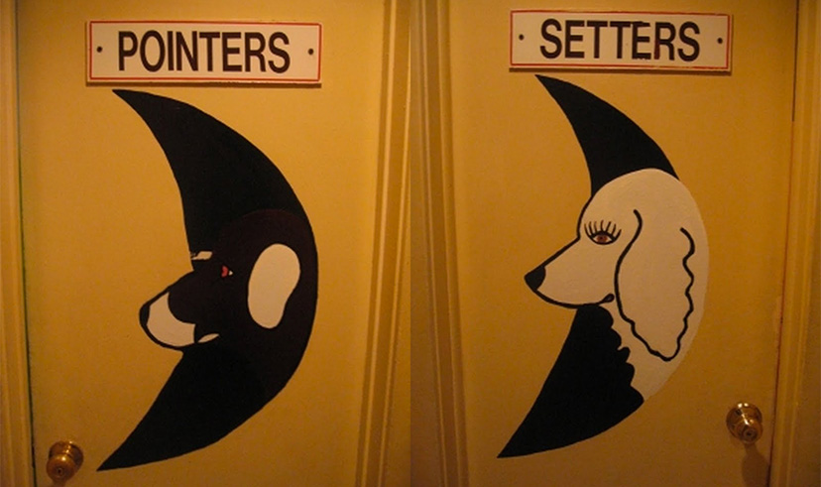
Bathroom doors that don’t clearly indicate gender
Sometimes restaurants make bathroom gender labels playful.
That’s okay, so long as the sign does the one job it’s supposed to do: indicate the gender

Slide 9
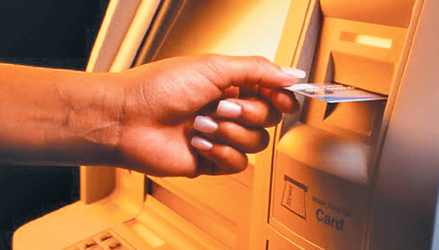
ATM’s that spit out your card after the cash
“...ATM’s that spit out your card after the cash”

Slide 10
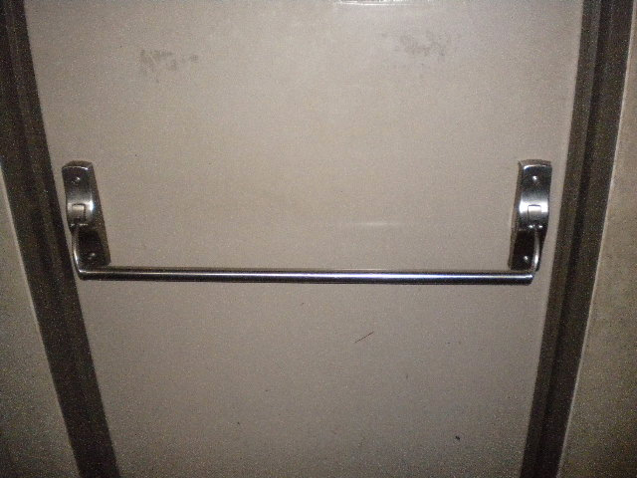
Doors that don’t indicate which side to push, You have a 50% chance of getting this door right:

Slide 11

desain dikatakan baik (successful User interface)
Loading halaman cepat (responsive)
Buat setiap halaman tampak sebagai bagian dari situs tersebut; tampilkan elemen tertentu secara berulang yang akan mengingatkan pengunjung bahwa ia masih berada dalam situs yang sama (familiar).
Warna latar belakang tidak bertabrakan dengan warna teks (consistent)
Tombol dan bar navigasi memberi petunjuk kepada pengunjung dimana mereka berada sekarang, dan halaman apa yang mereka lihat sekarang (attractive)
Setiap link gambar memiliki link teks yang sesuai (communicating meaning and function)

Slide 12
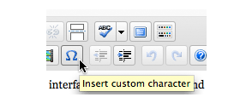

communicating meaning and function
Gambar 1. Communicating meaning and function
User to enable people to interact with your system
by communicating meaning and function (gambar 1).
Clarity is the most important element of user interface design.
Clarity in a user interface is great, however,
you should be careful not to fall into the trap of over-clarifying (gambar 2)
Gambar 2. Keeping things clear and concise

Slide 13
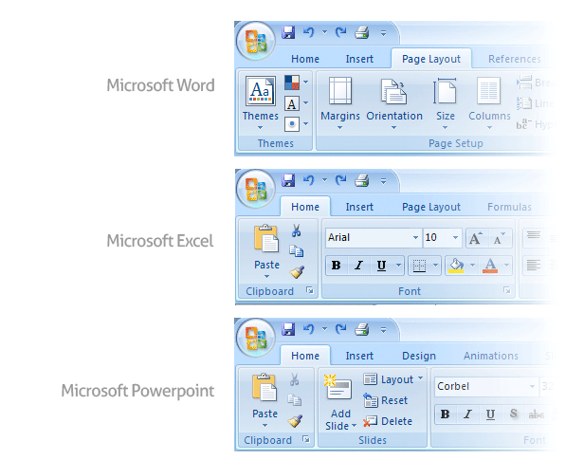
Consistent !
“...beradaptasi dengan konteks apapun
adalah baik, namun tingkat konsistensi
juga harus diperhatikan.” !

Slide 14

FORGIVING!
“...Nobody is perfect, and people are bound to make mistakes when using your software or website”
&
“... Don’t punish the user – build a forgiving interface to remedy issues that come up”.

Slide 15
desain dikatakan buruk
Halaman Webiste (tampilan) utama membingungkan karena semua tombol ditampilkan tidak beraturan.
Huruf tulisan sangat kecil, sehingga susah untuk dilihat (dipilih).
Tidak ada peta alur website, sehingga memungkinkan visitor web kebingungan mencari sesuatu di website ini.
Desain website tidak beraturan ( not user friendly).
Warna sesuai tetapi warna hanya pada header dan link, sehingga tidak menarik.

Slide 16
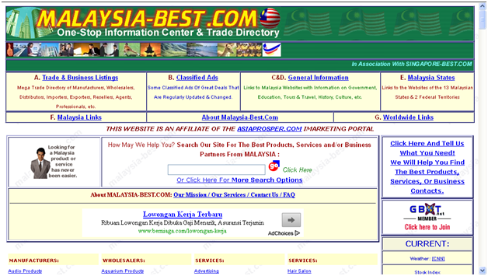
Contoh desain web buruk
Gambar 3. Contoh desain interface yang buruk

Slide 17
kesimpulan
Desain interface yang baik adalah desain yang bisa digunakan pengguna dengan mudah (included: user friendy, responsive, attractive, communication meaning).
Untuk membuat mudah interface, dibutuhkan keterampilan dan waktu, dan setiap solusi akan bergantung kasus per kasus. Dan
Tidak harus banyak deskripsi dan penjelasan, yang semuanya akan menjadi besar dan tidak tepat (clarity & concise).

Slide 18
Soal
Buatlah kelompok (maksimal 2 mahasiswa), kemudian tulis identitas anda (NIM, Nama dan kelas)
Buatlah program dengan bahasa pemrograman yang anda kuasai (boleh web, mobile atau dekstop base)
Unsur program yang dibuat harus memuat beberapa karakteristik dari user interface yang baik, seperti : responsive, familiar, attractive, communicating meaning and function.
Tema pilihan program (pilih salah satu):
Sistem informasi bimbingan online
Sistem laporan Sosial Masyarakat (Pengrusakan/Kenakalan Remaja,dst)
Sistem pengajuan surat menyurat (tingkat Desa/Keluarahan)
Sistem informasi pembayaran SPP Sekolah
Sistem penanganan bencana banjir
Sistem penanganan/ pencegahan Virus Corona (Covid-19)
5. Tentukan beberapa functional sistem menurut kebutuhan data dilapangan dan contoh kasus.

